Slide 1
JAVA 应用开发详解
面向对象（高级）
—— final关键字

Slide 2
本章目标
掌握final关键字的使用要求
掌握全局常量的声明

Slide 3
final关键字
final在java中表示的意思是最终的意思。也可以称为完结器。
可以使用final关键字声明类、属性、方法：
  使用final声明的类不能有子类；
  使用final声明的方法不能被子类所覆写；
  使用final声明的变量即成为常量，常量不可以修改 。

Slide 4
使用final修饰的类不能有子类
final class A { // 使用final定义类，不能被继承 } class B extends A { // 错误，不能继承使用final声明的类 }

Slide 5
使用final修饰的方法不能被子类覆写
class A { public final void print(){ // 使用final声明的方法不能被覆写 System.out.println("Hello") ; } } class B extends A { public final void print(){ // 错误，不能覆写用final声明的方法 System.out.println("MLDN") ; } }

Slide 6
被final修饰的变量即成为常量
class A { private final String INFO = "LXH" ; // 使用final声明的变量就是常量 public final void print(){ INFO = "HELLO" ; // 错误，常量不可修改 } }

Slide 7
全局常量
使用static final关键字联合声明的变量称为全局常量：
  public static final String INFO = "LXH" ;

Slide 8
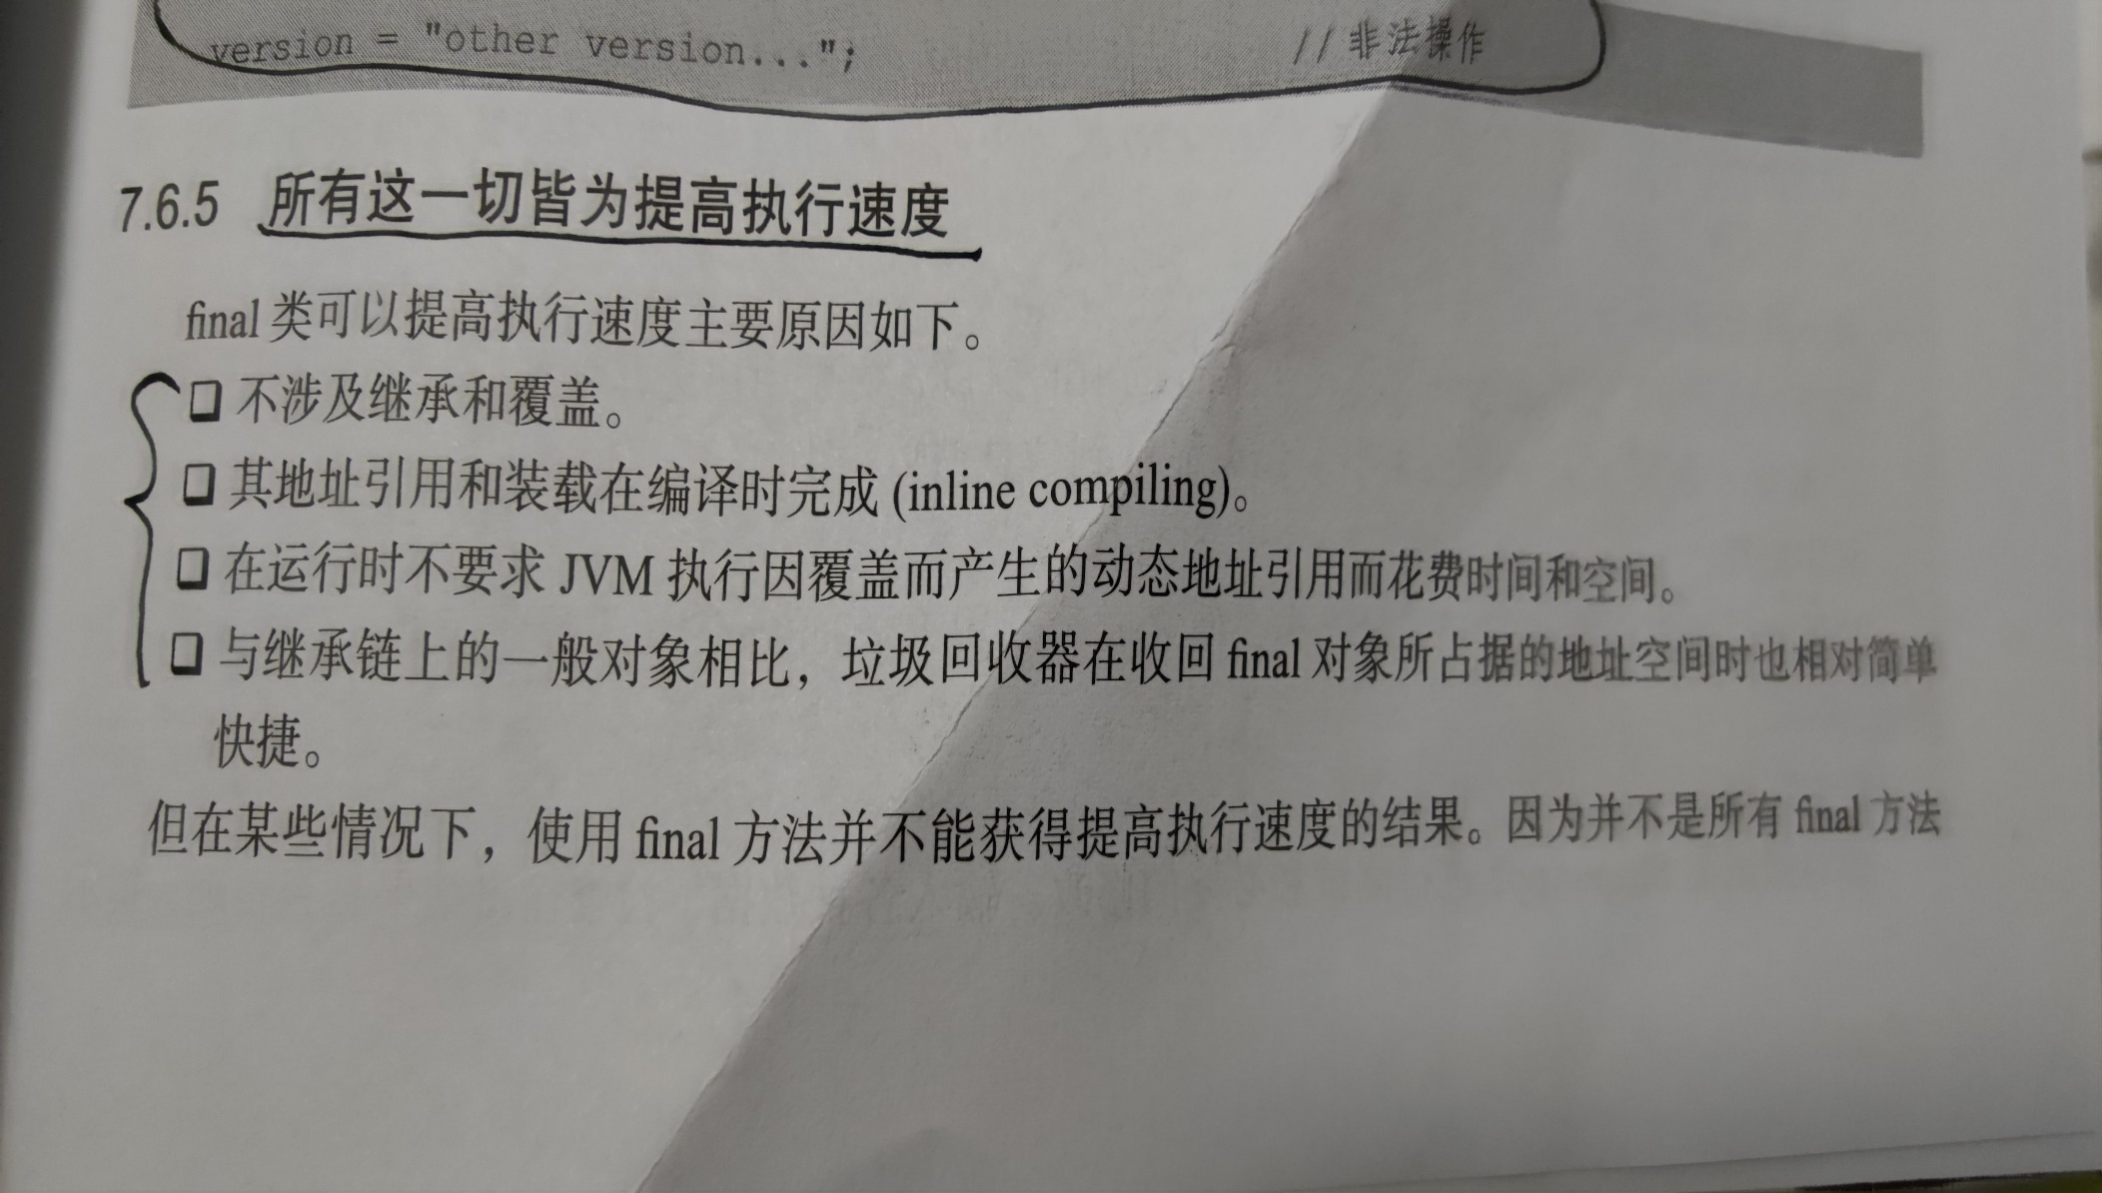
Final类特点

